Slide 1


ChatAssistant
Чат-бот для поддержки и продаж

Slide 2
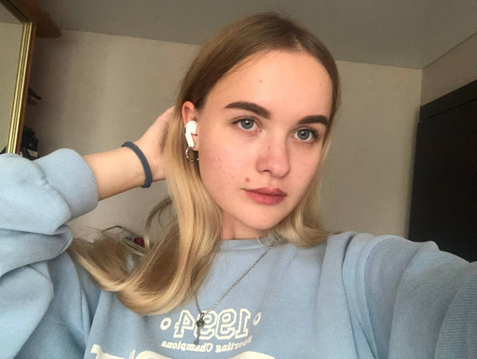

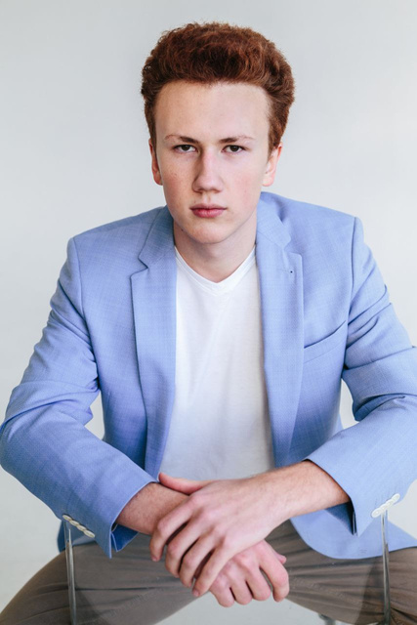

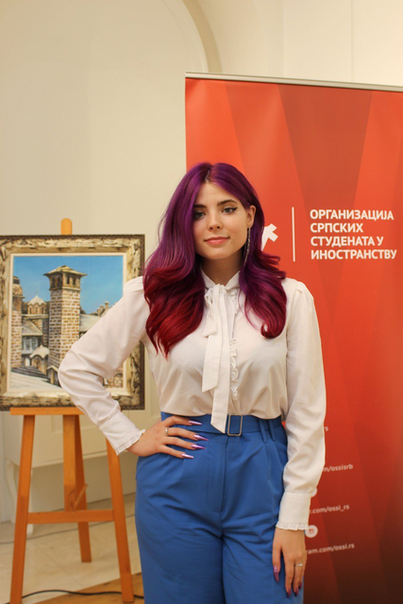
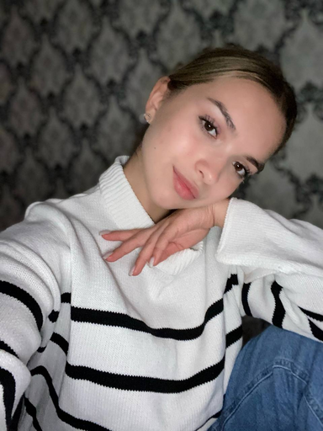
Наша команда
Арина Петрова
аналитик
Семён Лутовинов
Екатерина Рязанская
Teamleader
аналитик
Арина Болдырева
Елизавета Кускова
дизайнер, специалист по связям с общественностью
программист

Slide 3



Решаемые проблемы
Большой объем запросов от клиентов
Отсутствие наглядности процесса работы
Потеря лида до стадии консультации
Неравномерное распределение во времени запросов и отсутствие их приоритетности
При необходимости личного общения для продолжения изучения товара, клиент может отказаться от предложения
Неудобство коммуникации клиентов с отделом поддержки с точки зрения ведения бизнеса

Slide 4


Другие решаемые проблемы
Отсутствие контакта с существующей клиентской базой
Отсутствие структурированности информации
Отсутствие поддержки клиентов в режиме 24/7
Клиенты могут находиться в разных часовых поясах или иметь свободное время только в ночные часы.
Необходимо сообщать о выходе обновлений, новых товаров, но нет соответствующих каналов связи
Нет наглядного представления задач сотрудников, для отслеживания прогресса их выполнения руководством

Slide 5

Предлагаемая идея
Чат бот, который принимает заявки в отдел тех. поддержки, автоматически создаёт тикеты и следит за их исполнением. Подразумевает интеграцию с Notion и другими сервисами. Есть функция «отправить вопрос» о продукте, чтобы chat gpt на него ответил.
Чат-бот отвечает на самые распространенные вопросы и проблемы, предоставляет информацию о товаре

Slide 6
Конкурентные преимущества
01
Доступность 24/7
04
Масштабируемость
Снижение нагрузки на операторов
02
Увеличение эффективности
05
03
Экономия ресурсов

Slide 7


Спасибо за внимание!

